Slide 1
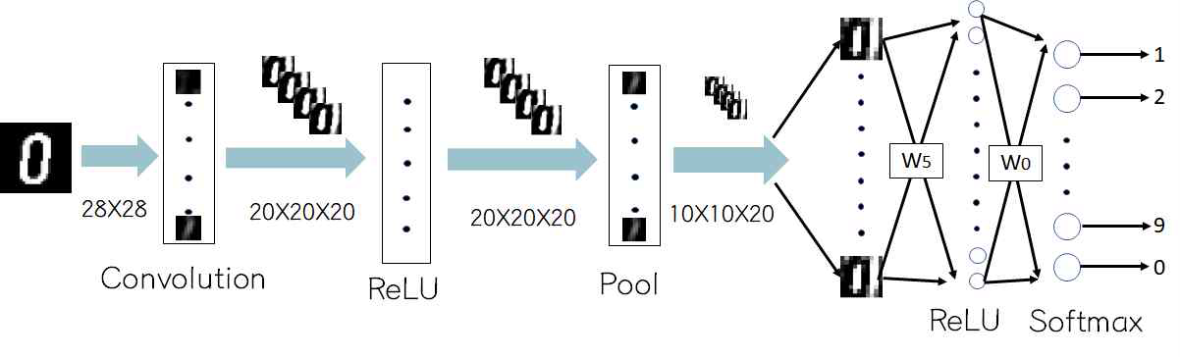
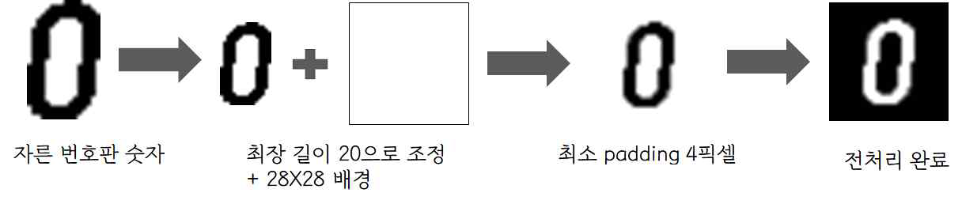
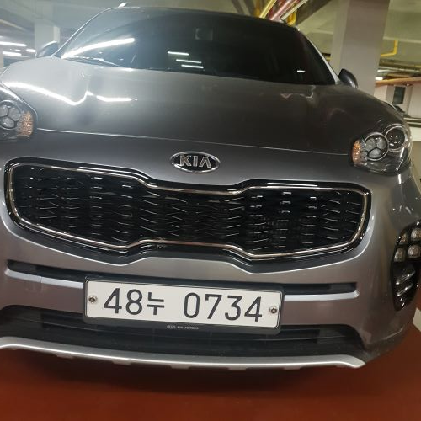
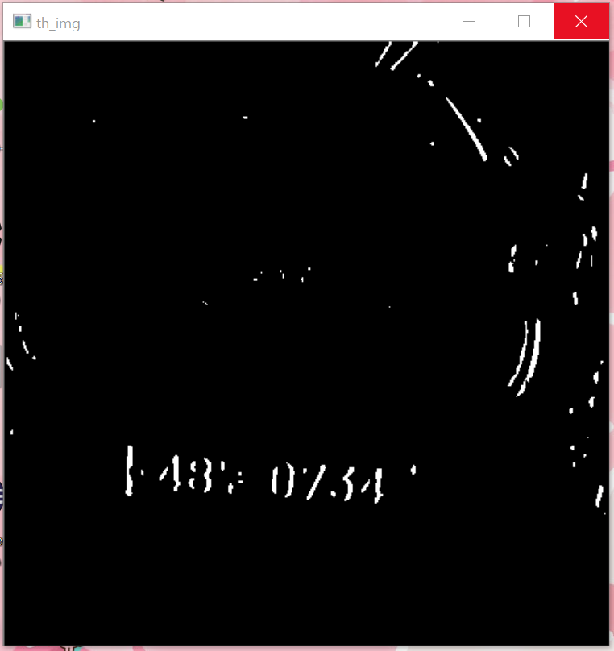
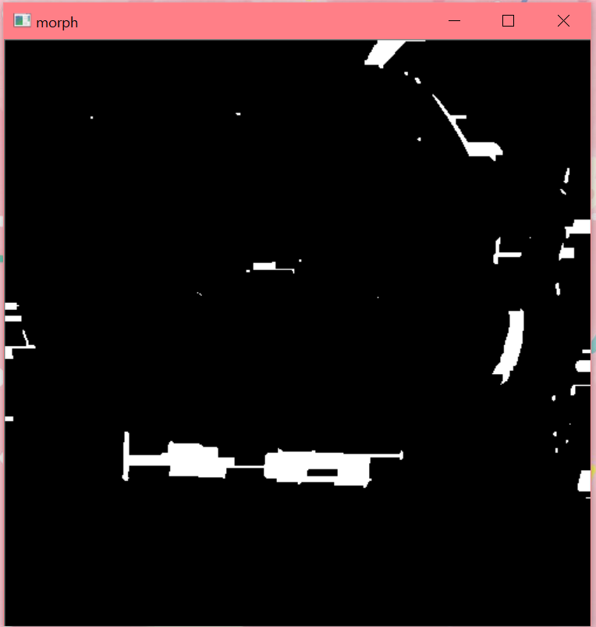
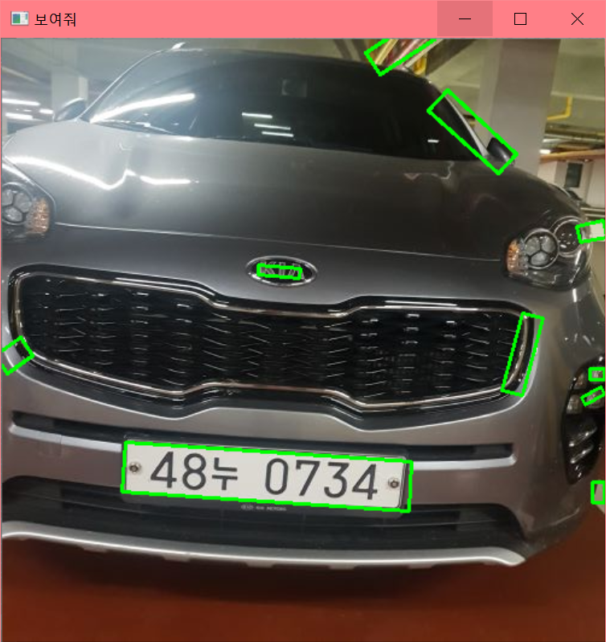
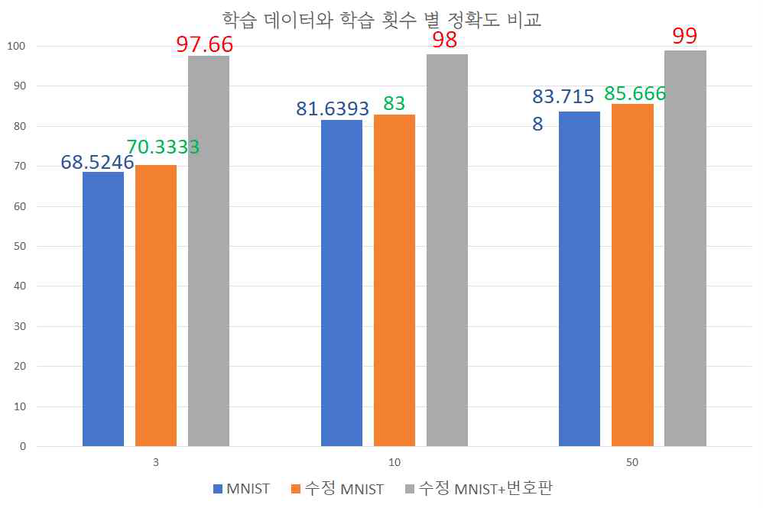


자동차 번호판 숫자 영상 인식 프로그램의 성능 비교 연구
김지은, 김소연, 정영주
숙명여자대학교 법학과, 숙명여자대학교 컴퓨터과학과
서 론
CNN 기능 설명
프로젝트 개요
주차 관리 및 범죄 예방을 위해 자동차 번호판 인식 기술은 일상 생활에 밀접하게 쓰이고 있음
다양한 각도에서 찍힌 차량 영상의 번호판 숫자 인식 성능을 향상시키기 위해 본 논문은 OpenCV 라이브러리에서 제공하는 k-NN 알고리즘과 MATLAB의 CNN알고리즘을 이용한 번호판 숫자 인식 시스템의 정확도를 비교함
번호판 숫자 인식을 위한 적절한 학습 데이터를 탐색
숫자 데이터 전처리
숫자 영상은 MNIST와 우리가 직접 찍은 자동차 번호판에서 추출해낸 번호 사용
자동차 번호판에서 번호를 추출해 내는 방식은 SVM동일하게 사용
MNIST 영상의 형식은 28X28픽셀, 상하좌우 4픽셀 padding이 적용되어 있음
이와 동일하게 자동차 번호판의 숫자 영상도 조정함
CNN
전처리를 완료한 숫자 영상을 Convolutional 계층에 입력
Convolutional 계층에 9X9픽셀의 필터 20개를 사용. 그 결과로 20X20픽셀의 영상 20개 생성
활성함수로 사용한 ReLU 계층을 지나면 각 픽셀 중 0보다 작은 값은 0이 되고 0보다 큰 값은 유지
ReLU 계층까지 완료된 영상을 pooling 계층에 넣어 계산
Pooling 계층에서 average pooling을 시행함
그 결과를 softmax 계층에 넣어 분류함
그림8. CNN구조도
사용 기술 및 특징
OpenCV
이미지 프로세싱 라이브러리로 디지털화된 영상에 적용할 수 있음
본 논문에서는 이를 활용해 자동차 영상에서 번호판 영역 탐색
k-NN 알고리즘으로 숫자를 인식하는 과정과 잘라낸 숫자 영상을 저장하는 과정 처리
CNN
컨볼루셔널 계층을 넣은 뉴럴 네트워크
컨볼루셔널 계층은 합성곱을 행하는 계층이며, 이 연산을 통해 입력 데이터의 주특성을 추출
이는 이미지를 해석하는 데에 특히 유용하며, 이를 활용하여 자동차 번호판 인식에 사용
그림9. 숫자 영상 전처리 과정
OpenCV 기능 설명
SVM을 활용한 자동차 번호판 영역 인식
자동차 영상에서 번호판 영역을 인식하기 위해서 번호판 영상 70개와 번호판이 아닌 영상 70개를 SVM 모델에 학습
차량 영상에 대해 가로로 긴 모양인 번호판을 하나의 영역으로 표시하기 위해
수평 소벨마스크를 적용하면 수직 방향의 엣지가 검출( 그림 3)
그림 3에 닫힘 마스크를 가로로 길게 설정한 후 모폴로지 닫힘 연산을 수행( 그림 4)
SVM으로 학습한 데이터와 하나씩 비교해 번호판이 맞는지 판별(그림 5)
KNN을 활용한 번호판 숫자 인식
번호판의 숫자를 인식하기 위해 숫자 분류를 위해 k-NN 알고리즘 사용
학습 데이터: 숫자 이미지를 0부터 9까지 10개의 클래스로 나누어 각 숫자 당 20개 씩 제공
SVM을 통해 검출한 번호판 영상을 이진화시키고 테두리 픽셀을 제거(그림6)
전처리한 영상에서 숫자 객체를 찾아냄
번호판 영상에서 검색된 6개의 숫자 객체(그림7)를 k-NN으로 학습한 데이터를 이용해 각각의 숫자 클래스로 분류
실험 결과 및 결론
OpenCV와 CNN 결과 비교
OpenCV에서는 최대 89%의 정확도를 보였던 것에 비해 CNN의 정확도는 최대 99%를 보임
학습데이터에 따른 CNN 실험 결과 비교
번호판 영상 중 숫자만 자른 영상 300개를 사용
첫번째 실험: MNIST 데이터 10,000개 학습 3회에 68.5246%, 10회에 81.6393%, 50회에 83.7158%의 결과가 나옴 횟수의 증가에 따라 정확도가 높아지긴 했지만 높아지는 데에 한계 있음
두번째 실험: MNIST 데이터 중 자동차 번호판 숫자와 거리가 가까운 영상 9628개 학습 3회에 70.3333%, 10회에 83%, 50회에 85.6666%의 결과가 나옴 앞선 실험보단 정확도가 횟수 별 2%정도 높아짐
세번째 실험: 수정한 MNIST 데이터와 번호판 영상 615개를 더해 총 10243개의 영상으로 학습 3회에 97.6666%, 10회에 98%, 50회에 99%로 이전 실험 결과와 비교하였을 때 확연히 높은 정확도를 보임
발전 방향
앞으로 노란색, 초록색 번호판도 인식할 수 있도록 개선할 예정
번호판 인식 기능을 통한 주차 관련 문제 해결 및 귀가 택시 안전 어플리케이션을 개발할 수 있음
그림1. OpenCV 구조도
표 1. OpenCV와 CNN 결과 비교
표 2. 학습데이터와 학습 횟수 별 정확도
그림2. 원본 영상
그림3, 이진 영상
그림4. 모폴로지 영상
그림5. 번호판 후보영역
그림6. 번호판 전처리 영상
그림7. 번호판 숫자 객체

